Slide 1
Соотношение свободы совести с другими правами в США, практика их балансирования и взаимного ограничения.
Образовательная программа «Юриспруденция»
Научно-исследовательская группа НИУ ВШЭ «Государство, церковь и право»
Санкт-Петербург 2025
Автор: Трофимов Максим Игоревич, студент 4 курса

Slide 2
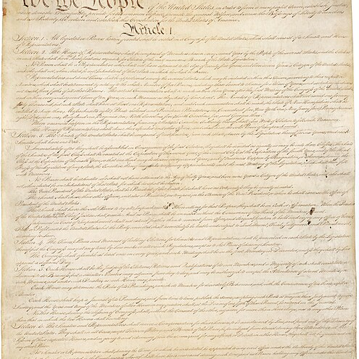
Поправки в конституцию США
Образовательная программа «Юриспруденция»
Научно-исследовательская группа НИУ ВШЭ «Государство, церковь и право»
Санкт-Петербург 2025
Статья I.
Конгресс не должен издавать никакого закона относительно установления какой-либо религии, или воспрещающего свободное исповедание всякой религии, или ограничивающего свободу слова и прессы, или право народа — мирно собираться, а также просить правительство о прекращении злоупотреблений.
Статья XIV.
Все лица, родившиеся или натурализованные в Соединенных Штатах и подчиненные их юрисдикции, суть граждане Соединенных Штатов и того штата, где они прожи­вают. Ни один штат не должен издавать и приводить в действие такого закона, который сокращал бы привилегии и права граждан Соединенных Штатов; ни один штат не должен кого-либо лишать жизни, свободы или имущества иначе, как в установленном судебном порядке, или отказывать кому-либо в одинаковом со всеми покровительстве законов.

Slide 3
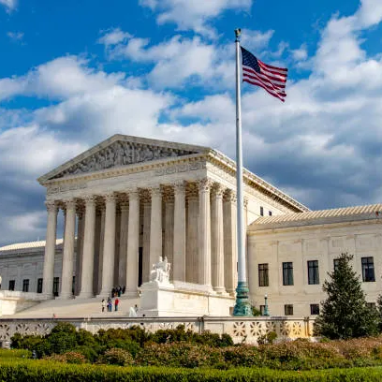
Masterpiece Cakeshop v. Colorado Civil Rights Commission
Образовательная программа «Юриспруденция»
Научно-исследовательская группа НИУ ВШЭ «Государство, церковь и право»
Санкт-Петербург 2025
Факты дела:
Кондитерская «Masterpiece» не предоставила услугу по созданию торта с нетрадиционной для изготовителя символикой, противоречащей его религиозным убеждениям;
Комиссия по гражданским правам штата Колорадо сочла это нарушением анти-дискриминационного законодательства штата;
Верховный суд США улонился от ответа на данный вопросов, сославшись на то, что Комиссия по гражданским правам штата Колорадо была пристрастна при оценке религиозных возражений кондитерской «Masterpiece», крайне негативно характеризуя религию как явление;
Верховные судьи в своих мнения предложили свои идеи для решения вопроса по существу.

Slide 4

Заключение
Образовательная программа «Юриспруденция»
Научно-исследовательская группа НИУ ВШЭ «Государство, церковь и право»
Санкт-Петербург 2025
Правопорядку важно надлежащим образом защищать права верующих, в тоже время не обращаясь с определёнными правами как с «козырями», при оценке того как стоит разрешить дело по существу

